Slide 1
Урок 8.
Безпека надворі. Місця підвищеної небезпеки.
Екстремальні ситуації. Безпека відпочинку на природі.

Slide 2
Безпека надворі.
У багатьох школярів і школярок двір — улюблене місце для проведення часу.
Там друзі, подруги, ігри, розмови про те, що цікаво й важливо.
Але треба розуміти, що завжди навколо нас є люди. Ці люди різні, і вони здатні завдати шкоди.
Це не означає, що про гарний настрій треба забути й завжди боятися чогось поганого.
Це означає, що за будь-якої зміни ситуації слід подумати, що саме відбувається та до яких наслідків це може призвести.
На жаль, кожен може опинитися в небезпечних ситуаціях пограбування або нападу.
Аби уникнути небезпеки у дворі або на вулиці, слід дотримуватися певних правил.

Slide 3
«Правила поведінки в місцях підвищеної небезпеки».
• Вибираючи маршрут, віддавайте перевагу найкоротшому та найбезпечнішому шляху.
• Визначте розташування небезпечних місць, де необхідно бути обережним і уважним.
• Не користуйтеся на очах у людей дорогими речами, не вихваляйтеся грішми.
• Не розмовляйте з незнайомцями! Не беріть у них нічого! Не сідайте до незнайомців у машину!
• Не гуляйте в безлюдних та незнайомих місцях, не залишайте подвір’я без дозволу батьків.
• За будь-яких обставин намагайтеся поводитися спокійно і впевнено.

Slide 4
Моделювання безпечної поведінки з тваринами
Собаку людина приручила дуже давно. Різні породи собак працюють помічниками на полюванні, надійними охоронцями, поводирями, бійцями на війні. Але характер у собак досить різний, і вони можуть по-різному себе поводити. Інколи вкрай агресивно.
Що робити, коли раптом ти розумієш, що на тебе може кинутися собака?
Головне — зупинитися.
У жодному разі не відбиватися руками, ногами або сторонніми предметами.
Реакція собаки набагато швидша за людську. Зазвичай собаки реагують саме на рух людини.
Якщо ви завмираєте на місці, то є шанс, що собака втратить до вас інтерес.
Звичайно, не виключений варіант зустрічі зі скаженим собакою. Тоді вам знадобиться допомога людей.

Slide 5
Правила безпечного спілкування з собакою
• Ніколи не тікайте від собаки. Бо тоді тварина вважає, що вас треба піймати.
• Не показуйте собаці, що ви його боїтеся. Бо він не терпить боягузів і може вкусити вас.
• Не наближайтеся до великих собак. Бо їх часто вчать кидатися на людей, які підходять до них близько.
• Не годуйте чужих собак і не бентежте їх, коли вони сплять чи їдять.
• Не розмахуйте перед собакою рукою чи палицею. Тварина може вас укусити.
• Пам’ятайте, що безпритульні собаки часто бувають хворі, їхні укуси можуть призвести до тяжких хвороб.
• Якщо ви бачите, що собака готується до стрибка, притисніть підборіддя до грудей і виставте вперед лікті.
• Якщо вас укусив собака, негайно зверніться до лікаря.

Slide 6
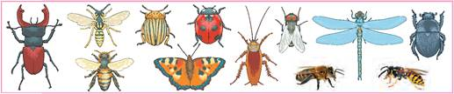
Комахи
Із комахами люди теж знайомі давно. Серед комах є і корисні, і шкідливі. Комахи не бувають великих розмірів, але їхній маленький розмір не заважає їм бути достатньо небезпечними для людини.
А ще люди стикаються з кліщами. Однак кліщі не комахи. Вони належать до павукоподібних.

Slide 7
Правила безпечної поведінки з комахами та кліщами
• Не розмахуйте руками, якщо поруч із вами літає бджола або оса, бо вони боляче жалять. Просто стійте спокійно.
• Якщо вас укусила оса або бджола, негайно повідомте про це дорослих. Адже такий укус може викликати важку алергічну реакцію.
• Захищаючи своє житло, мурахи боляче кусаються. Тому не чіпайте мурашники й не наступайте на них.
• Якщо ви виявили на своєму тілі кліща, негайно повідомте про це дорослих. Бо самим прибрати кліща не вдасться.
• Повертаючись із лісової прогулянки або парку, ретельно огляньте своє тіло, щоб переконатися у відсутності на ньому кліщів.

Slide 8
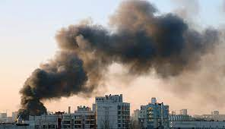
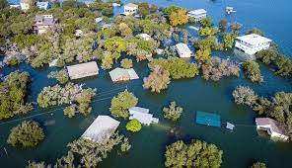
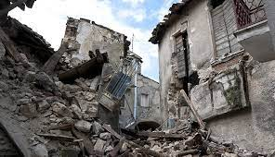
Екстремальні ситуації
Екстремальною, або надзвичайною, ситуацією називають обстановку на певній території, що склалася в результаті аварії, небезпечного природного явища, катастрофи, стихійного чи іншого лиха.
Ознаками екстремальної ситуації є людські жертви, шкода здоров’ю людей або навколишньому природному середовищу, значні матеріальні збитки.

Slide 9
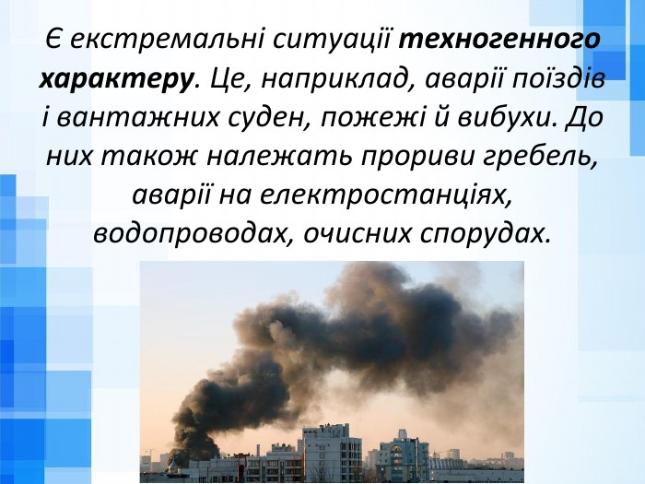
Є екстремальні ситуації техногенного характеру. Це, наприклад, аварії поїздів і вантажних суден, пожежі й вибухи. До них також належать прориви гребель, аварії на електростанціях, водопроводах, очисних спорудах.

Slide 10
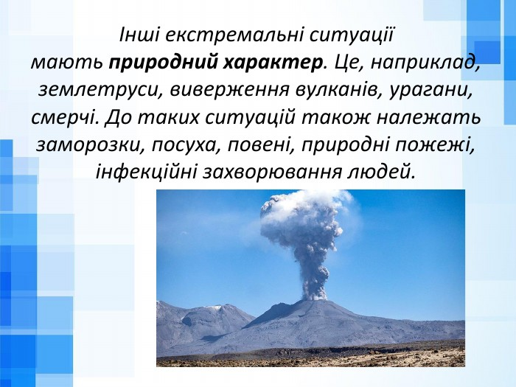

Slide 11
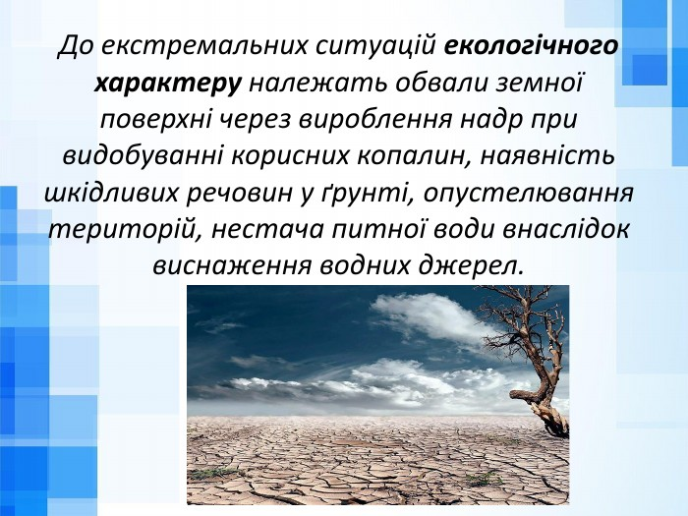

Slide 12
Причини екстремальних ситуацій
Причини екстремальних ситуацій можуть бути різними.
У деяких випадках це військові зіткнення, економічні кризи, тероризм.
Причини інших пов’язані з природними або техногенними явищами.
Кожна надзвичайна ситуація має наслідки, які шкодять здоров’ю людей і господарству.
Найбільш тяжкі наслідки спричиняють природні катастрофи та стихійні лиха: повені, тайфуни, землетруси тощо.

Slide 13
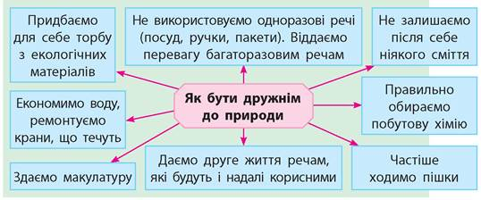
Поведінка людини, дружня до навколишнього середовища

Slide 14
Вирушаючи на природу, я:
одягаю закритий одяг і головний убір;
ніколи не відстаю від групи, із якою я прийшов/прийшла на природу;
не залишаю після себе сміття, бо завжди забираю його із собою;
не беру в руки незнайомих предметів, бо вони можуть бути вибухонебезпечними;
розпалюю багаття лише в спеціально відведених для цього місцях;
беру із собою з дому питну воду в пляшках.

